Slide 1
Automatización CI, CT, CD
GNP
MAY 2020

Slide 2


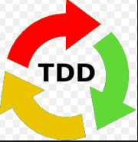
















Objetivo
Proponer el nuevo proceso que favorezca la automatización y colaboración para mejorar la construcción, pruebas, promoción entre ambientes y entrega de software de manera rápida, confiable y eficiente, reduciendo con ello tiempos y actividades en los procesos de integración asegurando la calidad de la aplicación. Estableciendo este nuevo proceso como un estandar en el segundo semestre del 2020 en todos los nuevos desarrollos de GNP
Release
Construcción
Despliegue continuo
Pruebas Continuas
Integración continua
Entrega continua

Slide 3
Antecedentes
Como preparación se trabajó en:
Documentación y consolidación de lineamientos de Arquitectura, Infraestructura y Desarrollo en un solo sitio
https://sites.google.com/a/gnp.com.mx/direccion-de-operaciones-y-soporte-tecnico-de-sistemas/
Creación de Fase 5 de Sonar
Creación de Pipelines de Integración en Gitlab para aplicaciones móviles desarrolladas en flutter y para microservicios
Automatización del proceso de promoción entre ambientes utilizando CD Director (QA, UAT y Prod)
Integración de las herramientas CD Director, Silk Test y Blazemeter para ejecutar pruebas automatizadas como parte de un mismo proceso
Implantación del software Jira y su integración con las distintas herramientas de automatización de GNP para reportar Issues automáticamente
Diseño e implantación del proceso Flujo de Defectos de Testing
https://docs.google.com/document/d/1Dl7pPkIN-KfkiSifN38SWNOm8GPxv8EWPOsGb6wkSSo/edit
Implantación de Amazon Workspaces para generar estaciones de trabajo para los desarrolladores

Slide 4





Proceso Actual
Proceso y Política Probar Desempeño
Proceso y Políticas de Seguridad Aplicativa
Proceso Cambios y Liberaciones
Revisión de diseño de capas y componentes
Arquitectura de Referencia
Proceso y Política Gestionar Versiones.
Compilación y Publicación de Binarios

Slide 5

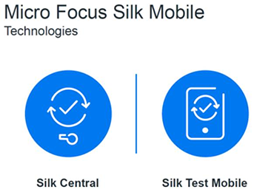


Nuevo Proceso

Slide 6
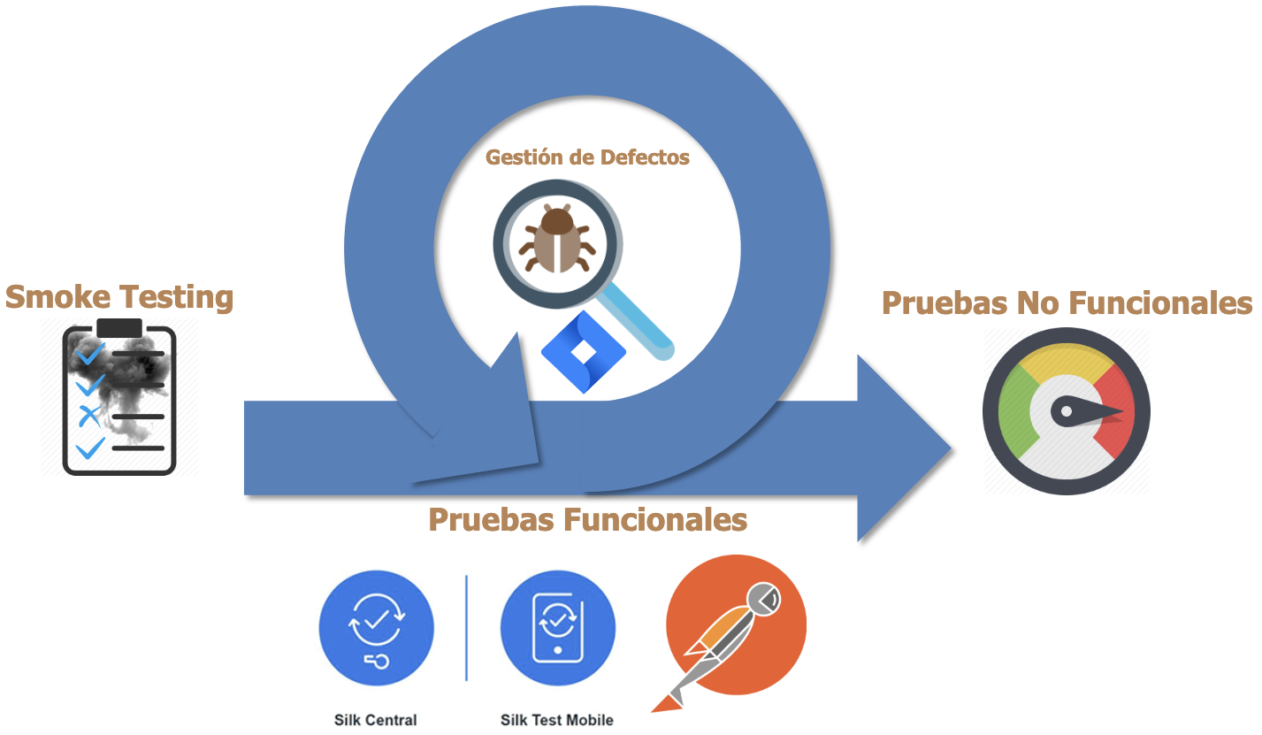
Proceso de Pruebas Continuas

Slide 7
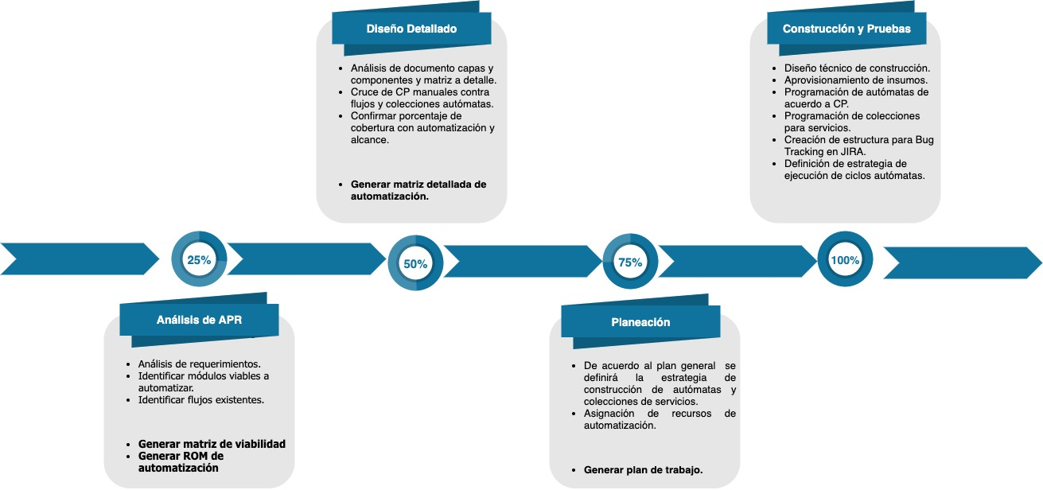
Proceso de Pruebas Continuas

Slide 8

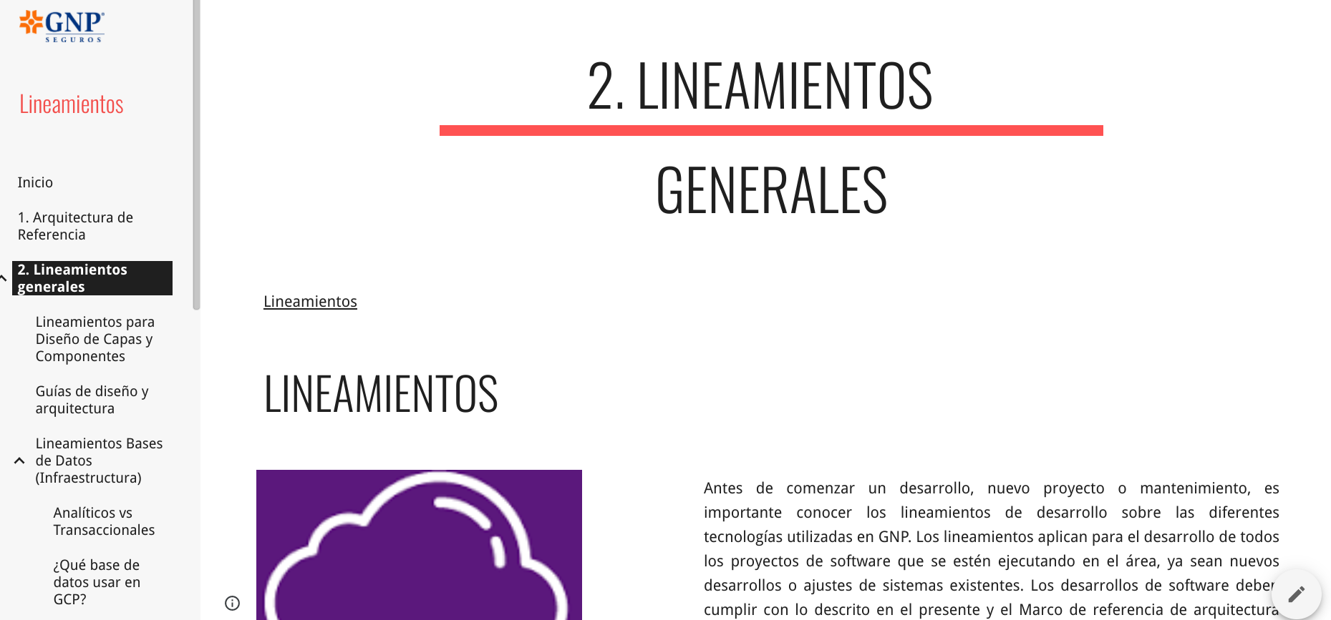
Sitio consolidado de lineamientos generales
https://sites.google.com/a/gnp.com.mx/direccion-de-operaciones-y-soporte-tecnico-de-sistemas/

Slide 9
Consideraciones para Integración y desarrollo
Nuevos desarrollos
Apego a lineamientos de desarrollo ( https://sites.google.com/a/gnp.com.mx/direccion-de-operaciones-y-soporte-tecnico-de-sistemas/ )
Cumplir con la fase 5 de Sonar. (Plan objetivo)
80 % cobertura en pruebas unitarias (Se recomienda iniciar los desarrollos considerando pruebas unitarias)
Calificación aprobatoria en el Appscreener
Crear un Req de solicitud para generar el pipeline automatizado de única vez por paquete de liberación
Pruebas de Performance (conforme se avance en la implantación)
Inicio de vigencia 1 de julio para aplicaciones Nube y on premise basadas en microservicios
Desarrollos existentes
Apego a lineamientos de desarrollo ( https://sites.google.com/a/gnp.com.mx/direccion-de-operaciones-y-soporte-tecnico-de-sistemas/ )
Cumplir con la Fase 4 de Sonar*
Calificación aprobatoria (4) en el Appscreener
Pruebas de Performance (conforme se avance en la implantación)
Contar con una cobertura de pruebas unitarias mayor a la ejecución anterior*
Crear un Req de solicitud para generar el pipeline automatizado de única vez

Slide 10
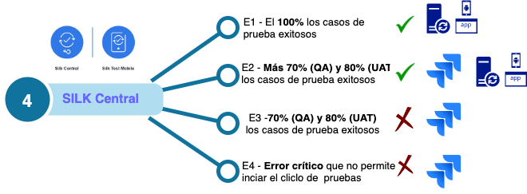
Consideraciones para Testing
Desarrollos
Ejecución de pruebas funcionales y no funcionales automatizadas (Silk Test & Blazemeter)
Criterios de promoción entre ambientes
QA 70 % de pruebas funcionales exitosas
UAT 80 % de pruebas funcionales exitosas
Smoke Test (Fase de Testing)
Próximamente se proporcionará un repositorio de pruebas

Slide 11
Próximos pasos
Integración con Service Now
Actualización del repositorio de pruebas. Este repositorio contendrá el inventario de casos de prueba automatizados por módulo.
Nombre del flujo automatizado
Ambiente
Identificador de Silk Central
Optimizar tratamiento de Issues de tipo Error en JIRA en promociones y pruebas automatizadas
Divulgación del proceso de Gestión de Proyectos y flujos de trabajo en JIRA (Capacitación)
Creación de Roles en JIRA
Servidores de construcción para aplicaciones móviles

Slide 12
¡GRACIAS!

Slide 13
Proceso Automatizado GNP
Construcción
Pruebas Continuas
Pruebas Continuas
Integración continua
Release
Pruebas Continuas
Pruebas Continuas
Despliegue continuo
Pruebas Continuas
Entrega continua

Slide 14

Nuevo Proceso
Proceso y Política Probar Desempeño
Revisión de diseño de capas y componentes
Arquitectura de Referencia
Proceso Cambios y Liberaciones
Proceso y Política Gestionar Versiones.
Compilación y Publicación de Binarios
Proceso y Políticas de Seguridad Aplicativa

Slide 15
Propuesta de Proceso Automatizado GNP
Construcción
Release
Pruebas Continuas
Despliegue continuo
Integración continua
Entrega continua
NUEVO
PARCIAL
EXISTENTE

Slide 16
